Slide 1
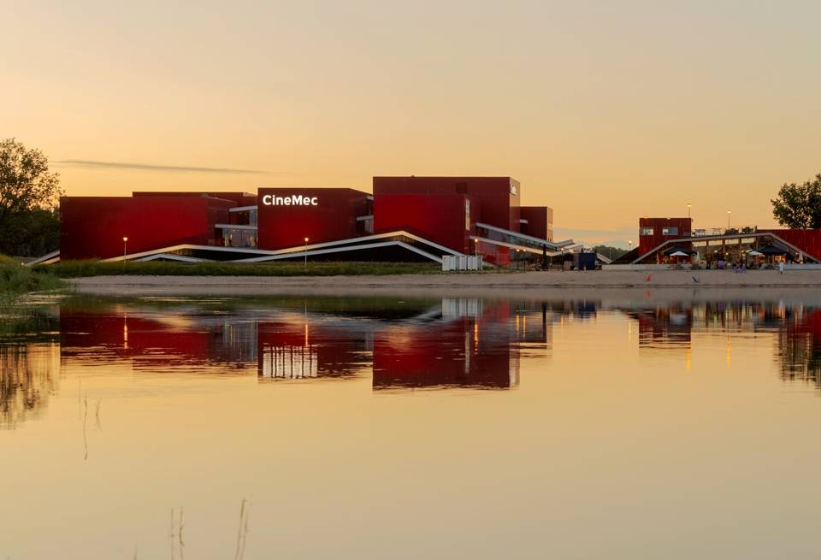
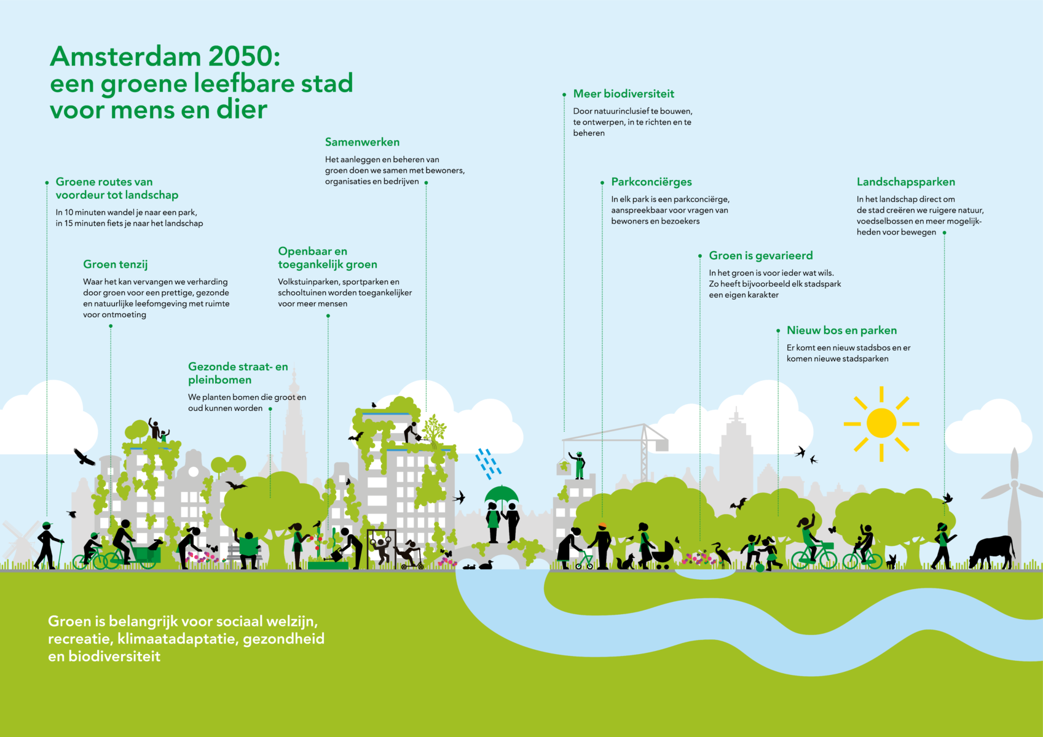
Jouw Leefomgeving
LJ1-P1 - les 6 het belang van leisure

Slide 2
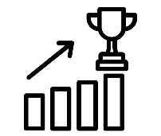
Les 6 – het belang van leisure
Begrippen
Leisure (US / UK / NL)
Conjuctuur
specialisatie Vrijetijd
IBS Toetsing
Kennistoets
Verantwoording
Presentatie
Week 1 | Week 2 | Week 3 | Week 4 | Week 5 | Week 6 | Week 7 | Week 8 | Week 9 | Week 10

Slide 3
Vorige weken
Les voor de vakantie: feedback friends
Les daarvoor(5): opdracht geschiedenis van vrijetijd

Slide 4
Inhoud les
Vorige week
Deel 1
Stellingen
Geluk en vrijetijd
Deel 2
Belang van de vrijetijdssector in Nederland maar ook wereldwijd.
Cijfers en statistieken
Deel 3
Verwerkingsopdracht

Slide 5
Leerdoelen - les 6
Aan het eind van deze les kun je:
Het belang van vrije tijd benoemen
De invloed van de vrijetijdssector omschrijven
Beïnvloedingsfactoren benoemen voor een vrijetijdsbedrijf
Statistieken van de vrijetijdssector uitleggen

Slide 6
Stelling
ik heb vrienden nodig om gelukkig te zijn.

Slide 7
Stelling
ik heb school nodig om gelukkig te zijn.

Slide 8
Stelling
ik heb werk nodig om gelukkig te zijn.

Slide 9
Stelling
ik heb vrije tijd nodig om gelukkig te zijn.

Slide 10
Waarom heb jij graag vrije tijd?

Slide 11
Leisure = Vrije tijd
Vanaf 1960 startpunt commerciële vrijetijdsindustrie in Nederland.
Vrije tijd als leefstijl
Notes:
Vrijetijd als leefstijl

Slide 12
Vrije tijd stimuleert ontwikkeling
Vrijetijdsbesteding is belangrijk voor de sociale- en persoonlijke ontwikkeling van kinderen en jongeren.
Mensen kunnen door vrijetijdsactiviteiten behalve talenten, ook belangrijke levensvaardigheden ontwikkelen.

Slide 13
Vrije tijd stimuleert ontwikkeling
Ontdekken waar je goed in bent. Succesbelevingen zijn goed voor het zelfvertrouwen.
Falen is goed voor het ontwikkelen van emotionele weerbaarheid.
Sport en bewegen draagt bij aan de fysieke gezondheid én voor het brein (endorfine/gelukshormoon).

Slide 14
De keuze voor vrije tijd
Sinds de jaren 70 hebben in absolute uren minder vrije tijd.
Dit komt doordat we meer verplichtingen hebben.
Daardoor is het belang van vrije tijd toegenomen.
De laatste decennia is de keuze aan vrije tijds activiteiten explosief gestegen.
Dit mede dankzij technologische ontwikkelingen.
Maar ook doordat men steeds meer iets unieks wil ervaren.

Slide 15
Keuze in vrijetijdbesteding geeft geluk
Sociale contacten vormen de spil van een gelukkige samenleving.
Het is van belang om de vrije tijd actief te besteden, door zowel fysiek als mentaal uitgedaagd te worden.
Keuze vrijheid geeft controle over het eigen leven. Dit is van belang om geluk te ervaren.

Slide 16
stelling
Als je meer vrijetijd hebt is de kans groter dat je ook gelukkiger bent.

Slide 17
Keuze in vrijetijdbesteding geeft geluk
Sociale interactie vind vaak plaats tijdens een vrijetijdactiviteit. Dit is een ander belangrijk fundament voor het ervaren van geluk.
Keuze vrijheid voor georganiseerd (vereniging) tot ongeorganiseerde vrijetijdbesteding.
Er wordt geluk ervaren bij 2,5 uur vrijetijd per dag. Als het minder is voelen mensen zich gestrest. Als het meer is voelen mensen zich lui en niet productief.

Slide 18
(te) veel vrije tijd geeft niet meer geluk
Een gemiddelde Nederlander kijkt per dag gemiddeld 3 uur televisie en heeft daarnaast nog andere activiteiten naast werk, koken, sporten, etc.
Het probleem is niet dat we niet genoeg vrije tijd hebben, het probleem is dat we er niet mindful (bewust) mee omgaan.

Slide 19
"The sweet is never as sweet without the sour."

Slide 20
Even wat cijfers…

Slide 21
Vrijetijd en toerisme: cijfers pre-corona
Wereldwijd
Jaarlijks 500 miljard euro uitgegeven door internationale toeristen.
35% van de wereldwijde export in dienstensector
Wereldwijd werk voor ruim 200 miljoen mensen
Nederland
MKB telde in 2013 ruim 500.000 banen in bijna 110.000 verschillende bedrijven.
6% werkgelegenheid
3% van BBP
Notes:
Ter vergelijking landbouw 2% van het BBP (bruto binnenland product)

Slide 22
Notes:
Mondiaal toerisme tussen 1950 en 2005 weergegeven van 70 miljoen naar 700 miljoen reizigers per jaar.
Grote aandeel Europa te verklaren omdat het bestaat uit veel landen. Toeristen binnen de VS niet meegerekend (binnenlandse toeristen).

Slide 23
Dit waren de 3 scenario’s in mei 2020

Slide 24
Toerisme in 2021 licht hersteld

Slide 25
En nu ? Langzaam of snel herstel?

Slide 26
Een economische crisis en dan?
De vrijetijdssector is bovengemiddeld conjunctuur afhankelijk.
Slechte economie, de VT sector heeft er veel last van.
Goede economie, de VT sector profiteert er van.
Conjunctuur =
De schommelingen van de economische groei op korte termijn noem je de conjunctuur. Periodes van sterkere groei (hoogconjunctuur) Periodes van tragere (laagconjunctuur) of zelfs negatieve groei (crisis) wisselen elkaar af.
Notes:
Economie goed: bestedingen en werkgelegenheid in de vt sector harder groeiden dan de economie zelf. Andersom ook.
Ook seizoen kan conjuctuur veroorzaken. Slecht weer, minder dagjesmensen bijv. aan de kust.
Econimische crisis was van zomer 2007 tot herfst 2011

Slide 27
Toerisme in 2021 licht hersteld
De toegevoegde waarde van toerisme was in 2021 slechts 2,5 procent van het totale bbp van Nederland, terwijl dat voor de coronapandemie, in zowel 2018 als 2019, nog 4,4 procent was.
*bbp: bruto binnenlands product: de totale, geldelijke waarde van alle producten en diensten die gedurende een bepaalde periode in een land geproduceerd worden.
Notes:
https://www.cbs.nl/nl-nl/longread/de-nederlandse-economie/2022/toerisme-in-2021-licht-hersteld/5-conclusie

Slide 28
Toerisme in 2022 naar verwachting
Vorig jaar (2021) bleef de bijdrage van toerisme aan de wereldeconomie steken op 4,5 biljoen dollar. Maar liefst 49% lager dan in 2019 toen de bijdrage nog op 9,2 biljoen dollar lag.
Voor 2022 wordt een fors herstel naar 8,6 biljoen dollar verwacht, slechts 6,4% lager dan voor corona. (World Travel & Tourism Council (WTTC))
Het Nederlands Bureau voor Toerisme & Congressen (NBTC) is pessimistischer en verwacht in het meest optimistische scenario slechts 11,9 miljoen buitenlandse toeristen voor Nederland in 2022, dat is nog altijd 40% lager dan in 2019.
Notes:
WTTC voorziet sterk herstel van internationaal toerisme in 2022 | nrit.nl - trends, nieuws en kennis op het gebied van leisure, toerisme en hospitality (nritmedia.nl)

Slide 29
Veranderend vrijetijdsgedrag
Hogere eisen aan vrijetijdbesteding in de schaarse tijd die we hebben.
Technologische en digitale ontwikkelingen hebben ervoor gezorgd dat activiteiten efficiënter kunnen en meer kunnen multi-tasken.

Slide 30
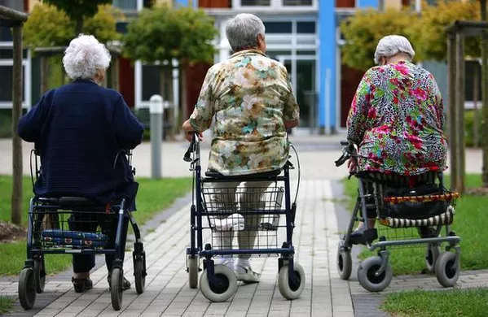
Uithuizige types
99% van de Nederlanders onderneemt vrijetijdsactiviteiten buitenshuis.
Gemiddeld 4-5 activiteiten per week. 230 keer per jaar.
Per jaar 3,8 miljard vrijetijdsactiviteiten buitenshuis.
Per dag 1 miljoen activiteiten.

Slide 31
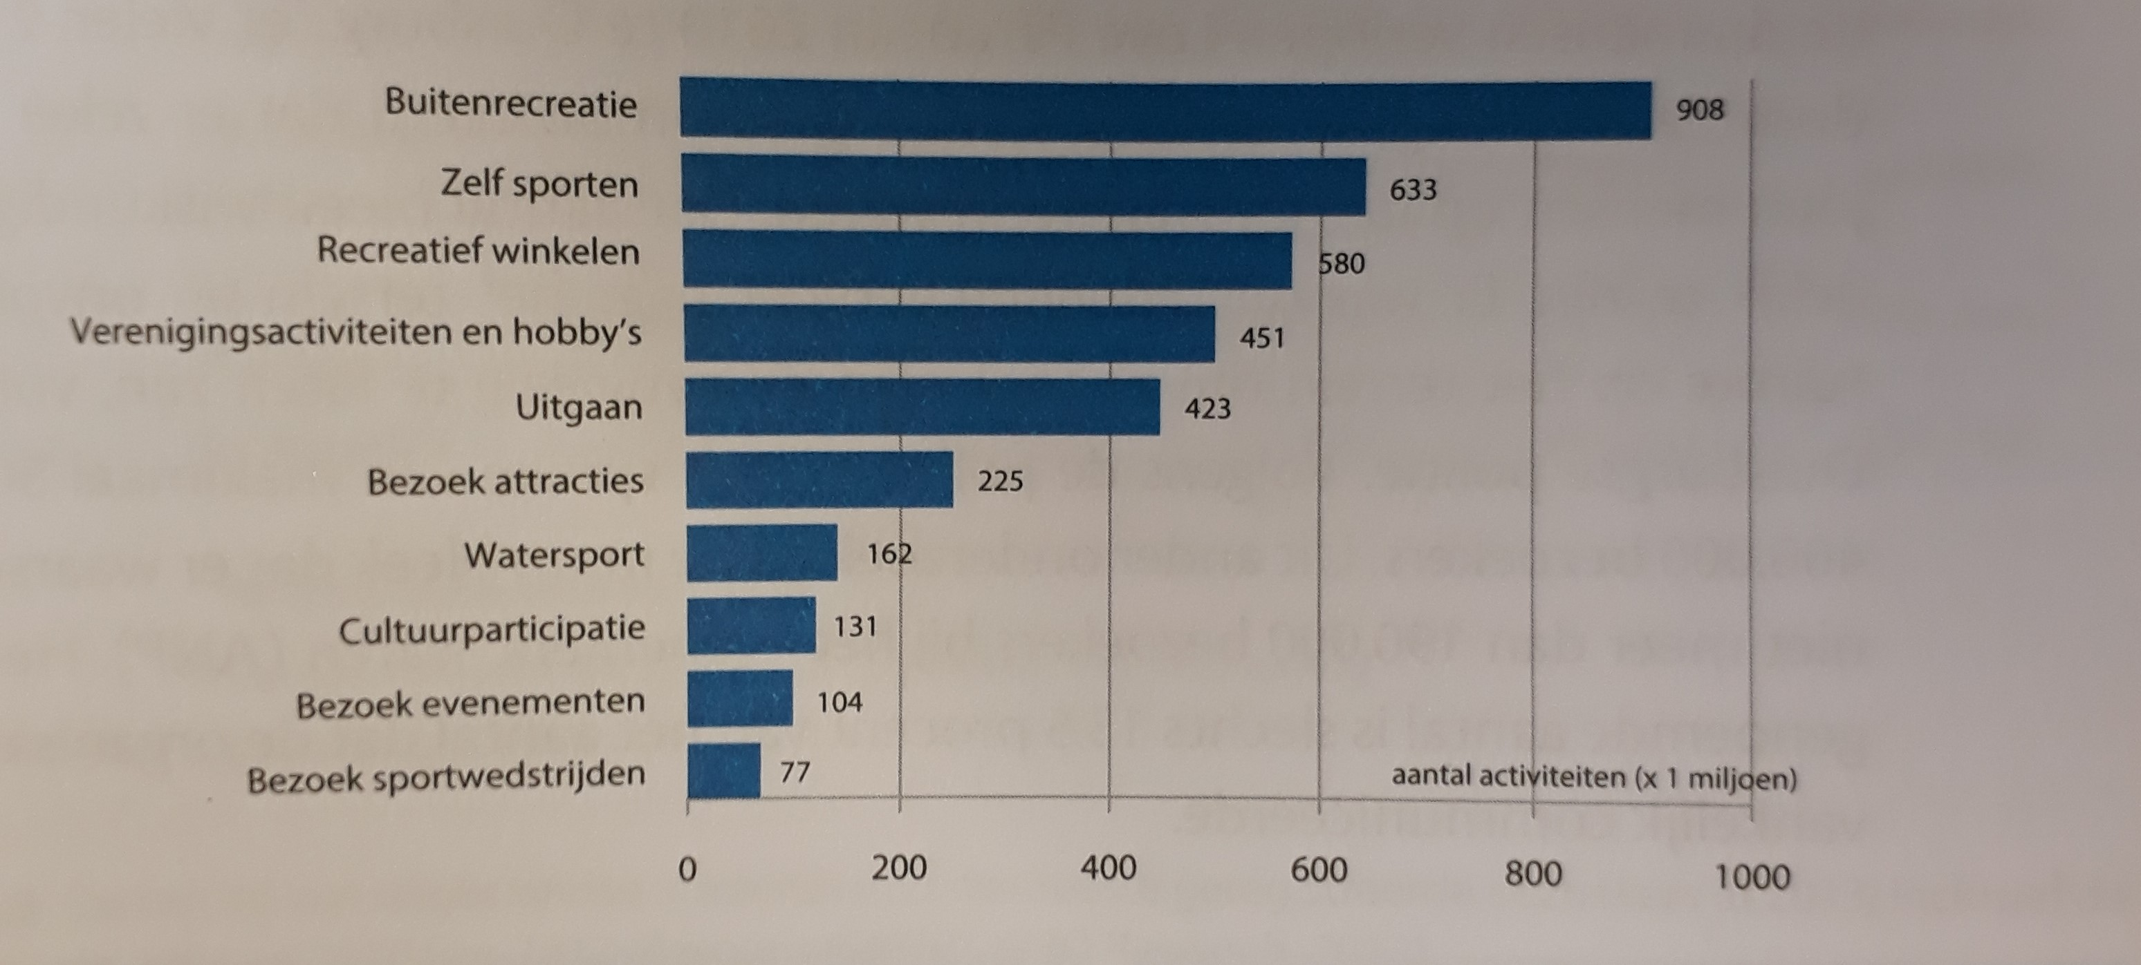
Jaarlijks aantal ondernomen vrijetijdsactiviteiten

Slide 32
Opdracht: op zoek naar het belang van leisure
Zoek naar de best bezochte Nederlandse vrijetijdsactiviteiten/bedrijven. Maak een top 10.
In welke categorie vallen deze bedrijven?
Buitenrecreatie
Zelf sporten
Recreatief winkelen
Verenigingsactiviteiten en hobby`s
Uitgaan
Bezoek attracties
Watersport
Cultuurparticipatie
Bezoek evenementen
Bezoek sportwedstrijden
Welke van deze bedrijven heb jij wel eens bezocht?
Aan welke categorie kun je als vrijetijdsondernemer geld verdienen?

Slide 33
Quiz
Hoe komt het dat we vrijetijd hebben?
Sinds wanneer hebben we bewust vrije tijd in Nederland?
Waarom is vrijetijd belangrijk?

Slide 34
Leerdoel
Aan het eind van deze les kun je:
Het belang van vrije tijd benoemen
De invloed van de vrijetijdssector omschrijven
Beïnvloedingsfactoren benoemen voor een vrijetijdsbedrijf
Statistieken van de vrijetijdssector uitleggen

